Slide 1
Raspberry Pi and Alexa
Jiyeon You(유지연)
youjiyeon4@gmail.com

Slide 2
Contents
1. AWS
2. AWS 가입 절차
3. 설치 과정
Raspberry Pi and ALEXA
4. 스피커 & 마이크 설정
5. Skill Add

Slide 3

AWS
What is AWS?
Aws
클라우드 컴퓨팅이라고 알려진 웹 서비스 형태
기업에 IT인프라를 제공
클라우드 컴퓨팅
클라우드 서비스 플랫폼에서 컴퓨팅 파워, 데이터 베이스 스토리지, 애플리케이션 및 기타 IT리소스를 필요에 따라
인터넷을 통해 제공하고 사용한 만큼만 비용을 지불
유형 : Laas, Paas, Saas
Aws
(Alexa)
Lambda
라즈베리파이

Slide 4
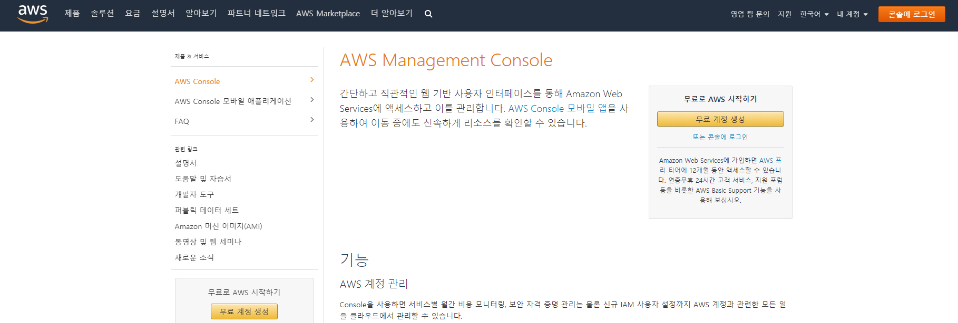
AWS 가입 절차
회원가입 하기
How use AWS?

Slide 5
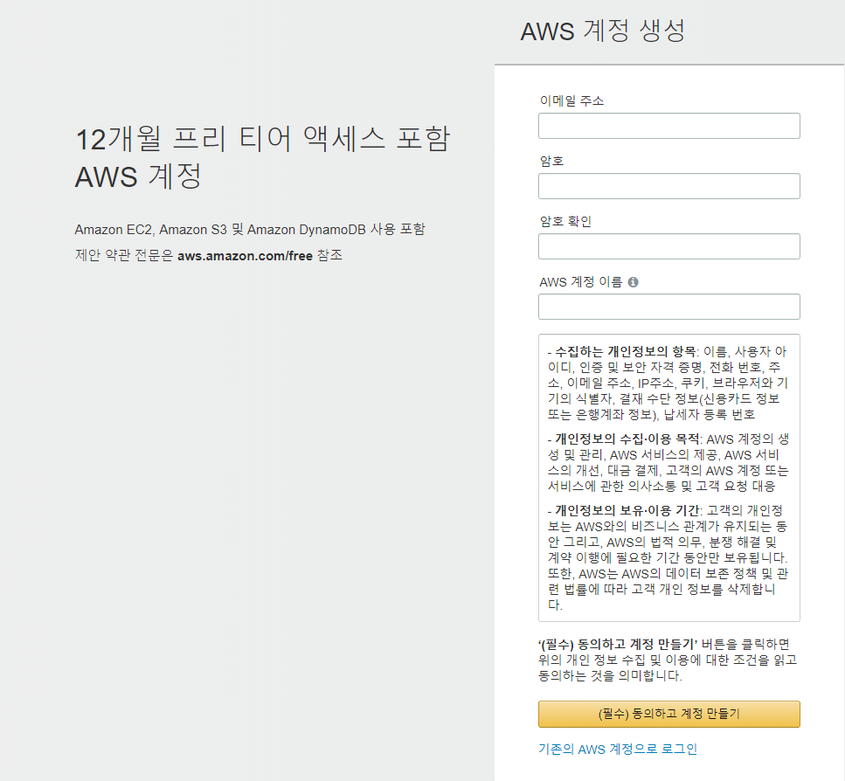
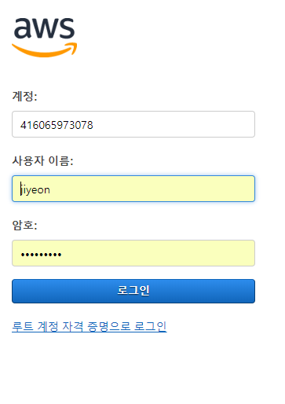
AWS 가입 절차
회원가입 하기
How use AWS?

Slide 6
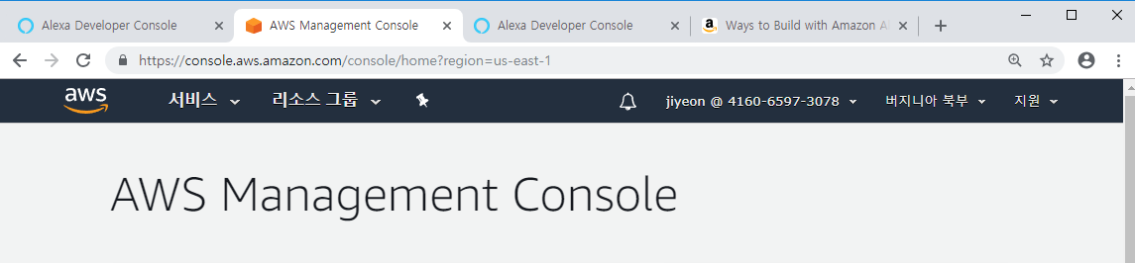
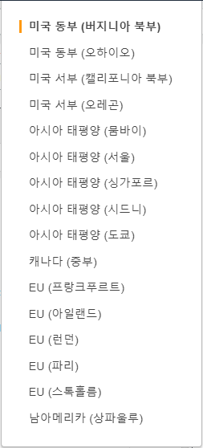
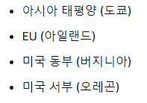
AWS 가입 절차
How use AWS?
이 지역에서만
Alexa Skill Kit
Custom 사용가능

Slide 7
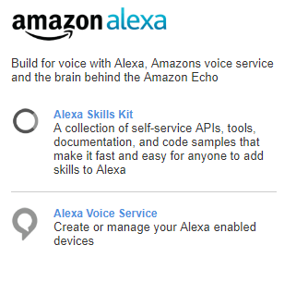
AWS 가입 절차
How use AWS?
서비스 이용하기

Slide 8
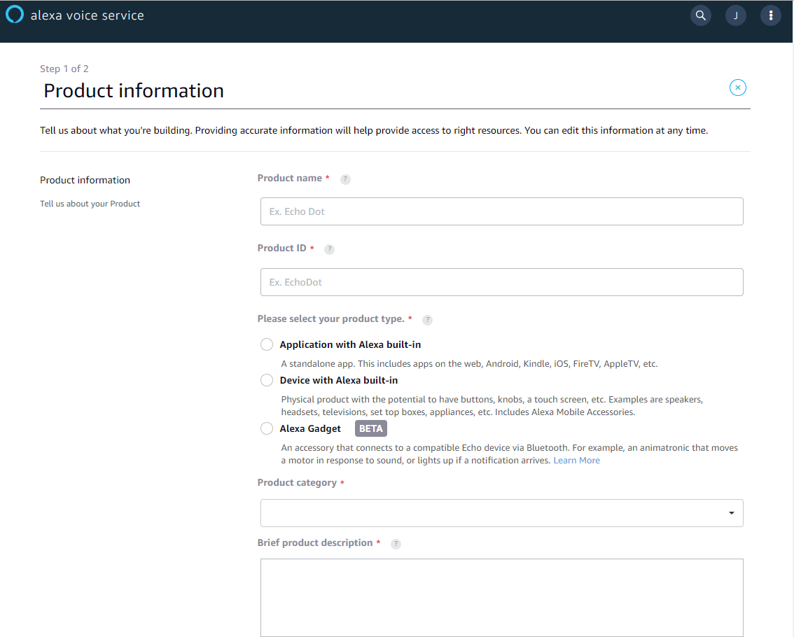
AWS 가입 절차
How use AWS?
이름, id 작성

Slide 9
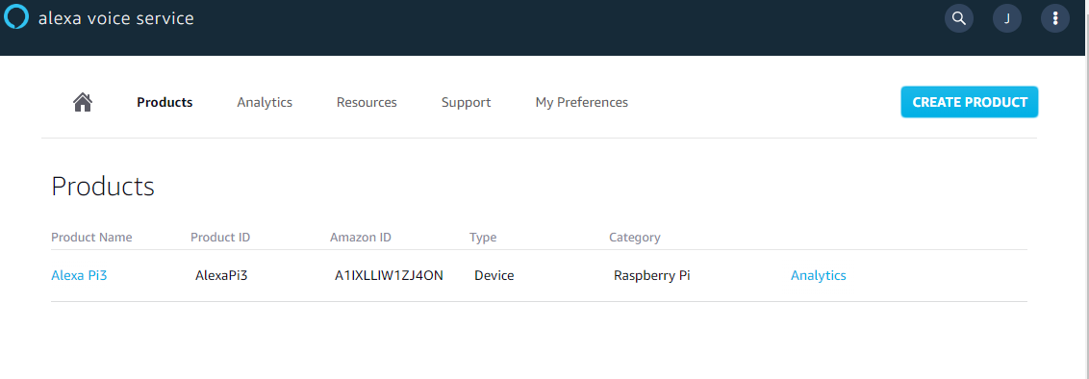
AWS 가입 절차
How use AWS?
제품 생성

Slide 10
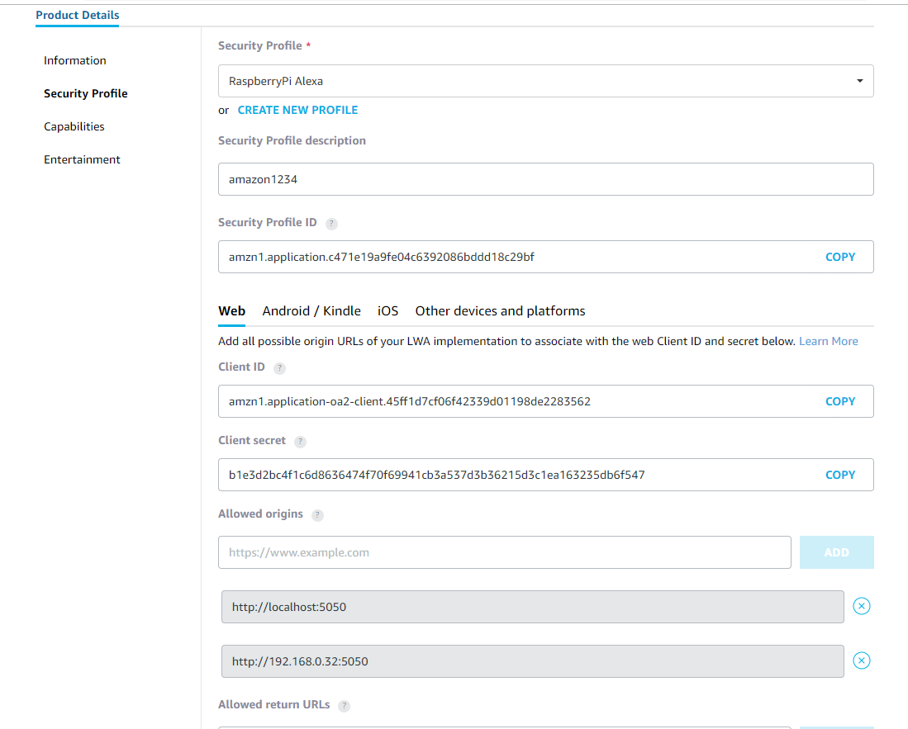
AWS 가입 절차
How use AWS?
제품상세서
Rpi
ip주소

Slide 11
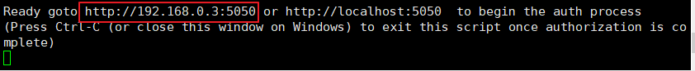
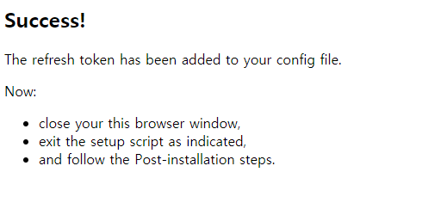
설치 과정
Alexa 설치
$ sudo apt-get install update
$ sudo apt-get install git
$ cd /opt
$ sudo git clone https://github.com/alexa-pi/AlexaPi.git
$ sudo ./AlexaPi/src/scripts/setup.sh
Airplay를 설치할지 묻는 것이라 n라고 입력한다.
중요 : [Name, ID, secret을 순서대로 입력한다!]

Slide 12

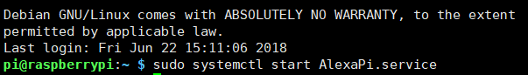
설치 과정
Hello(부팅 시 시작)
Alexa!
Yes!

Slide 13
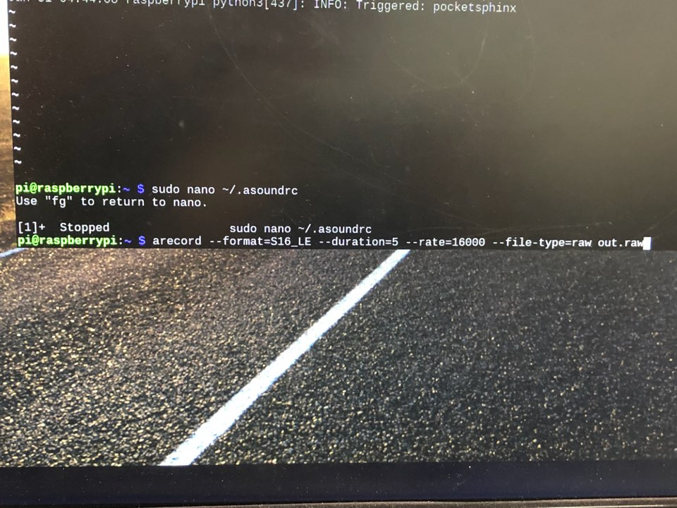
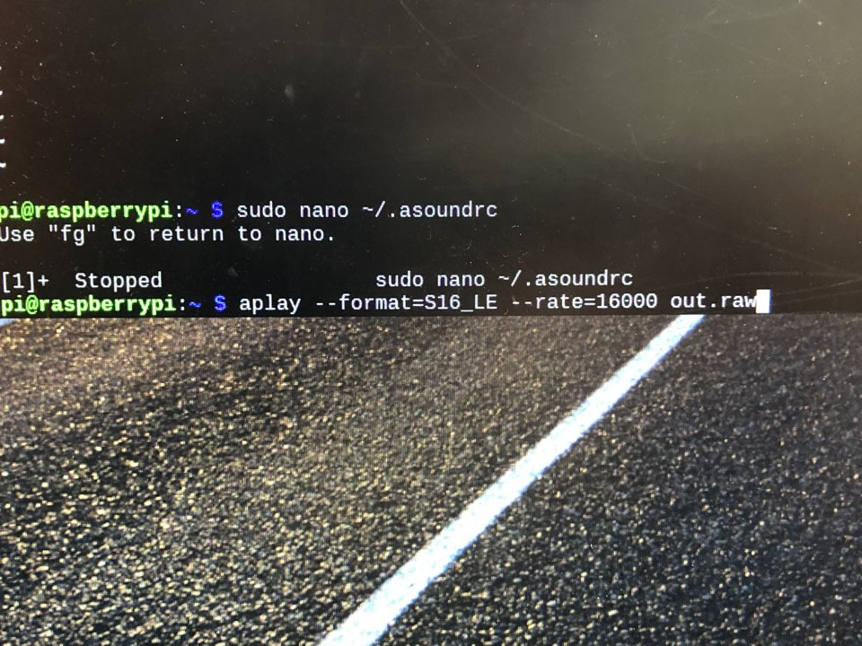
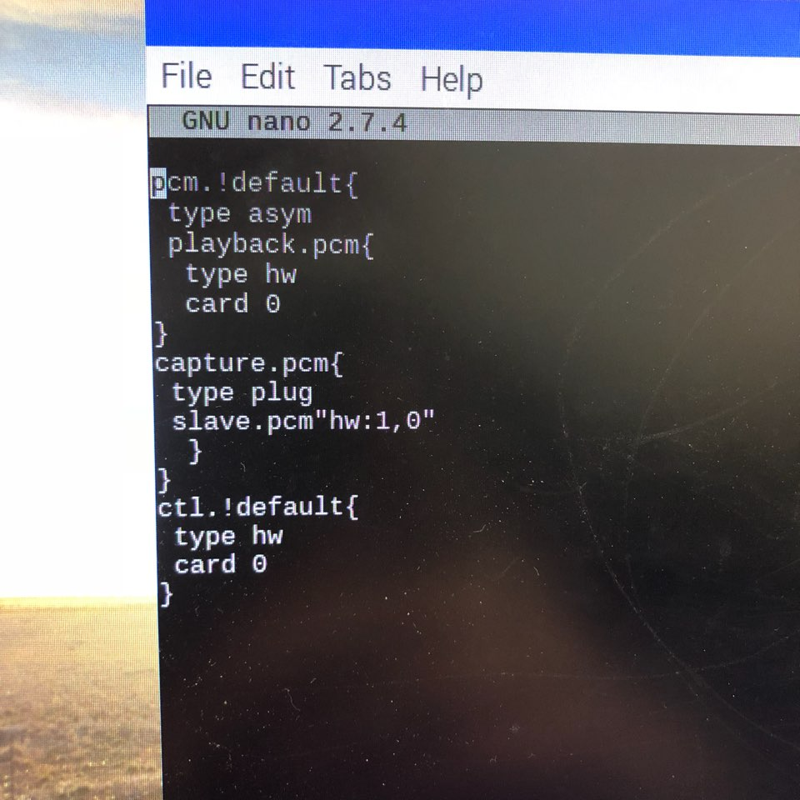
스피커 & 마이크 설정
녹음 후 재생

Slide 14
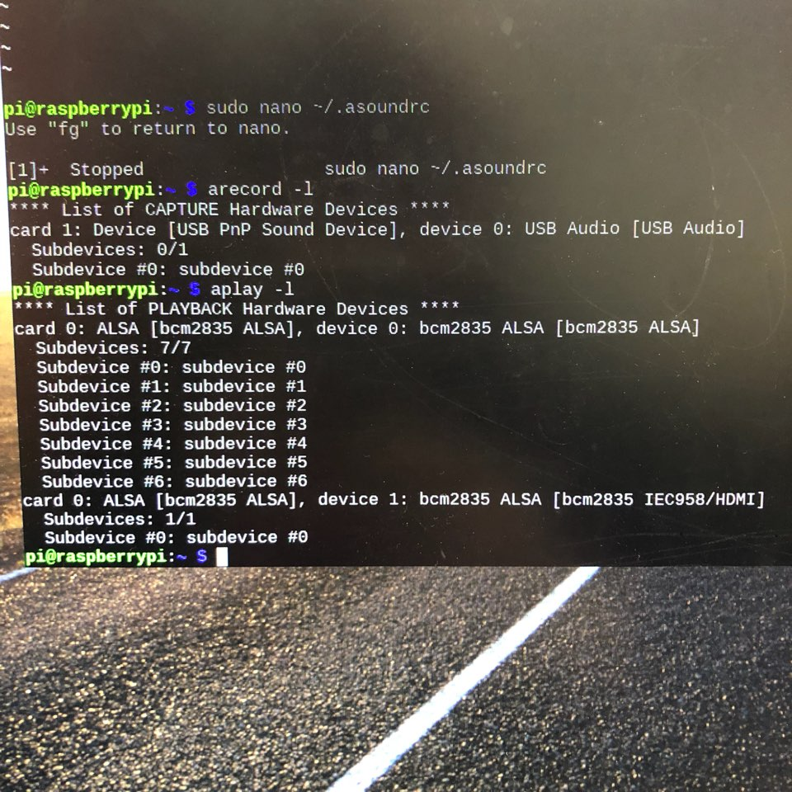
스피커 & 마이크 설정

Slide 15
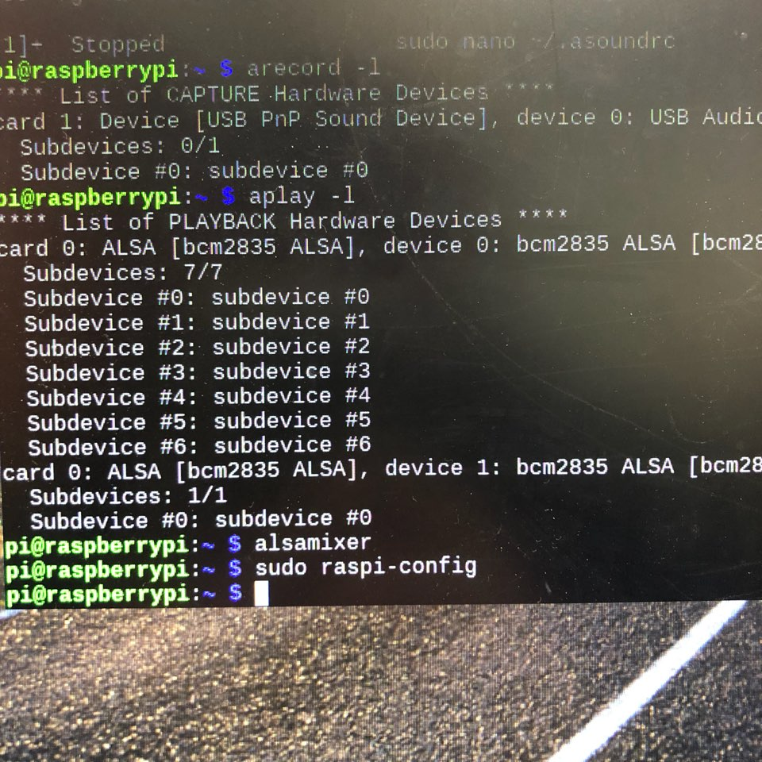
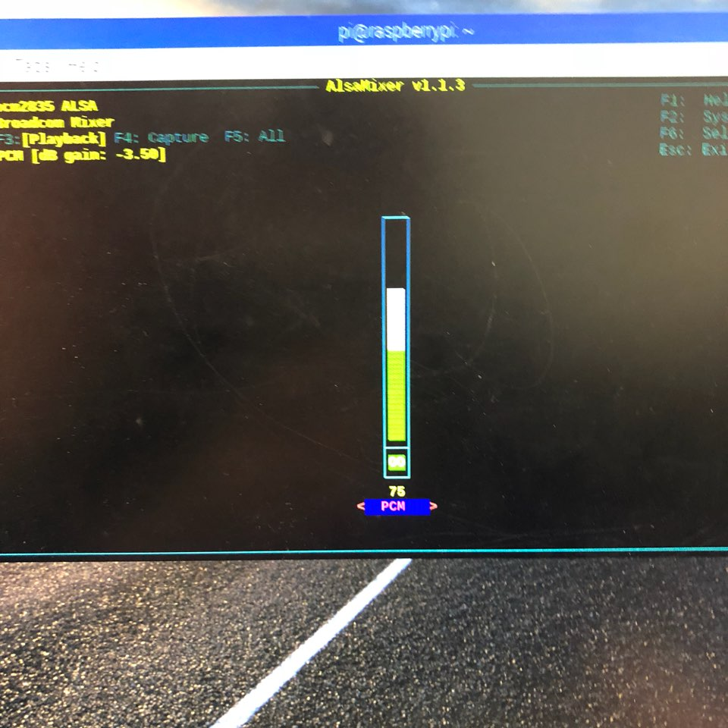
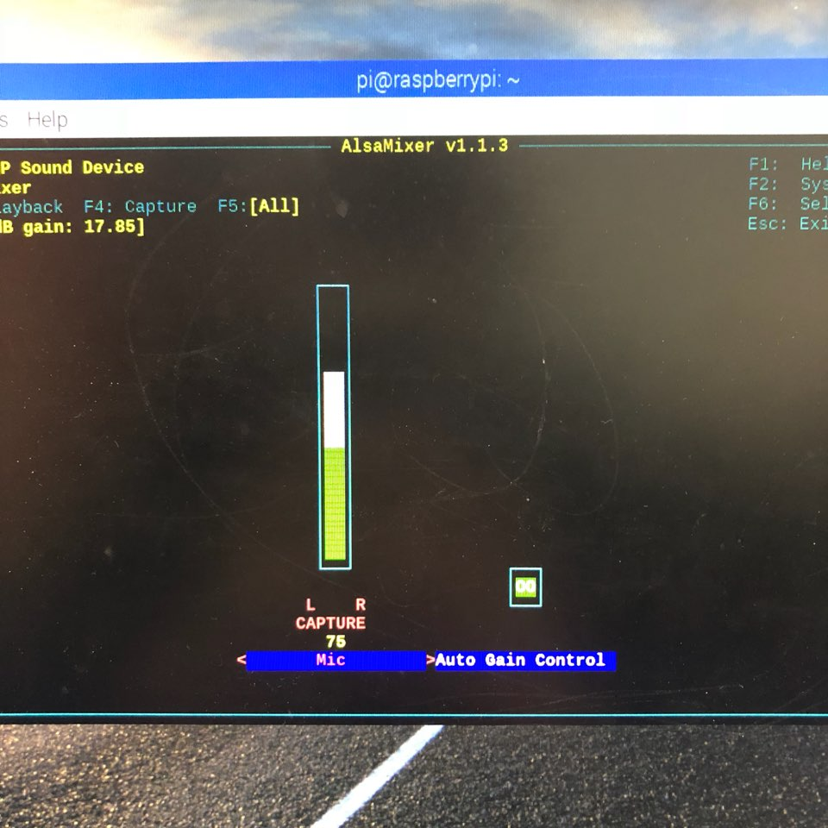
스피커 & 마이크 설정

Slide 16
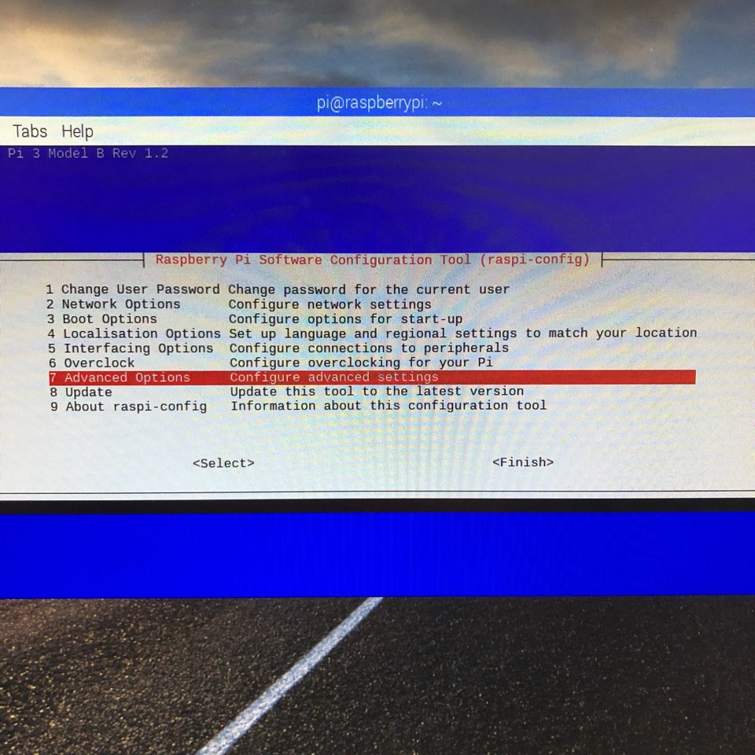
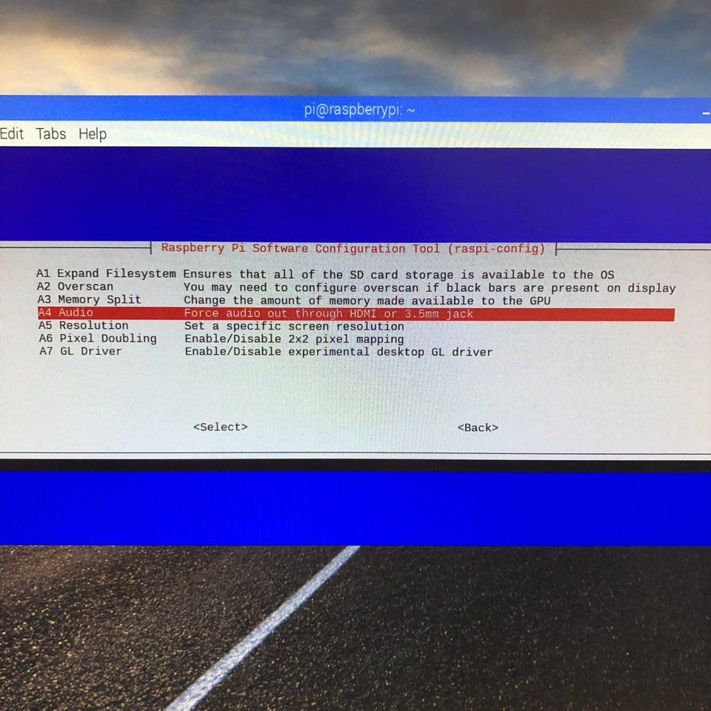
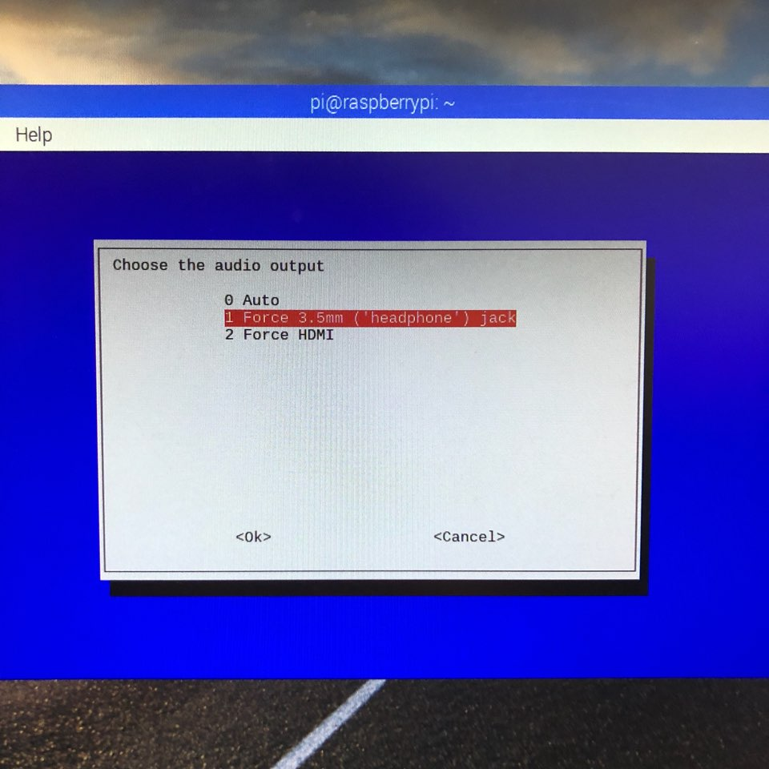
스피커 & 마이크 설정

Slide 17
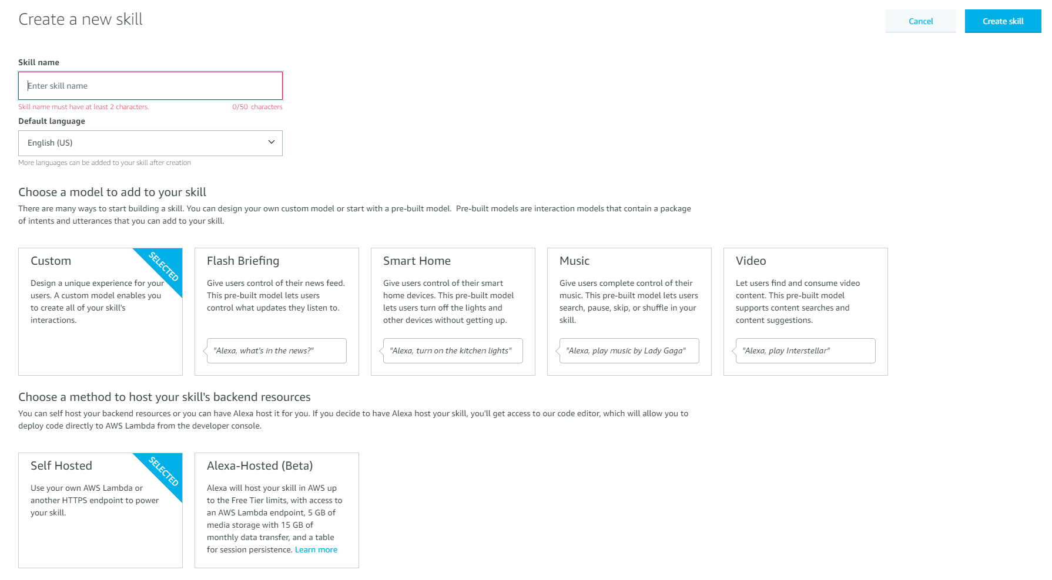
Skill Add

Slide 18
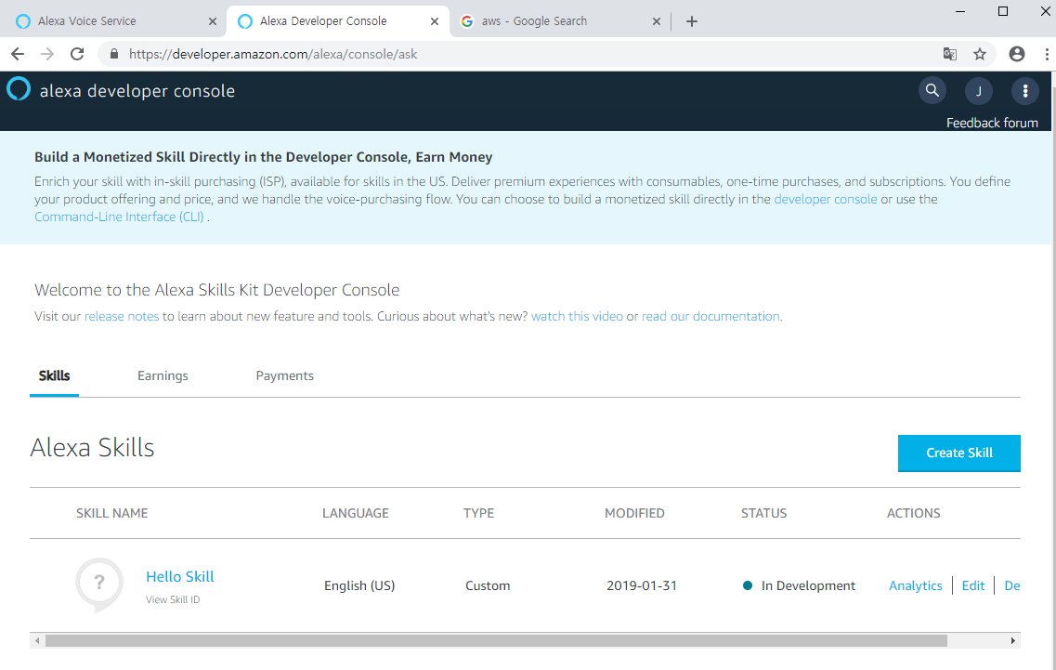
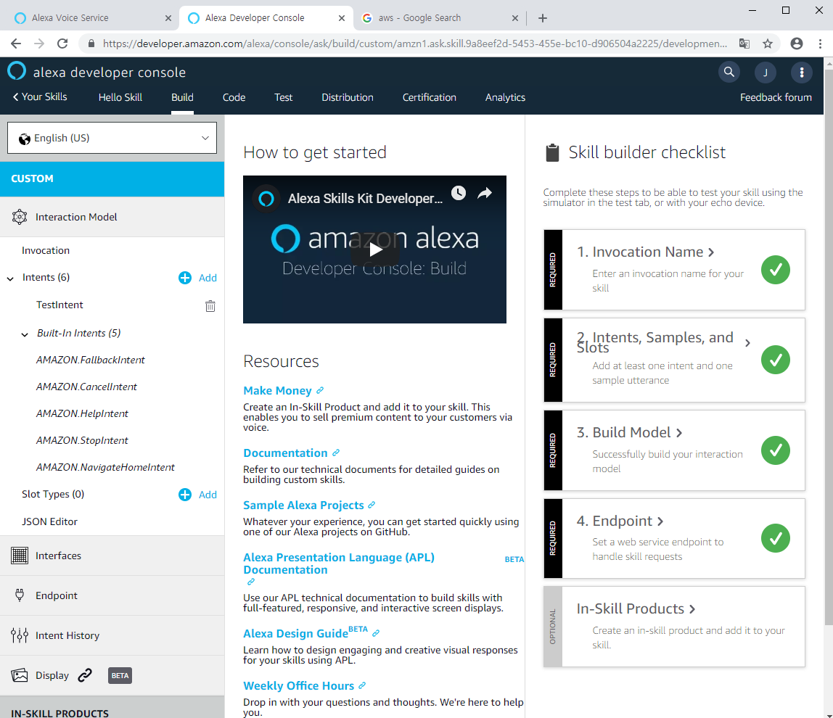
Skill Add

Slide 19
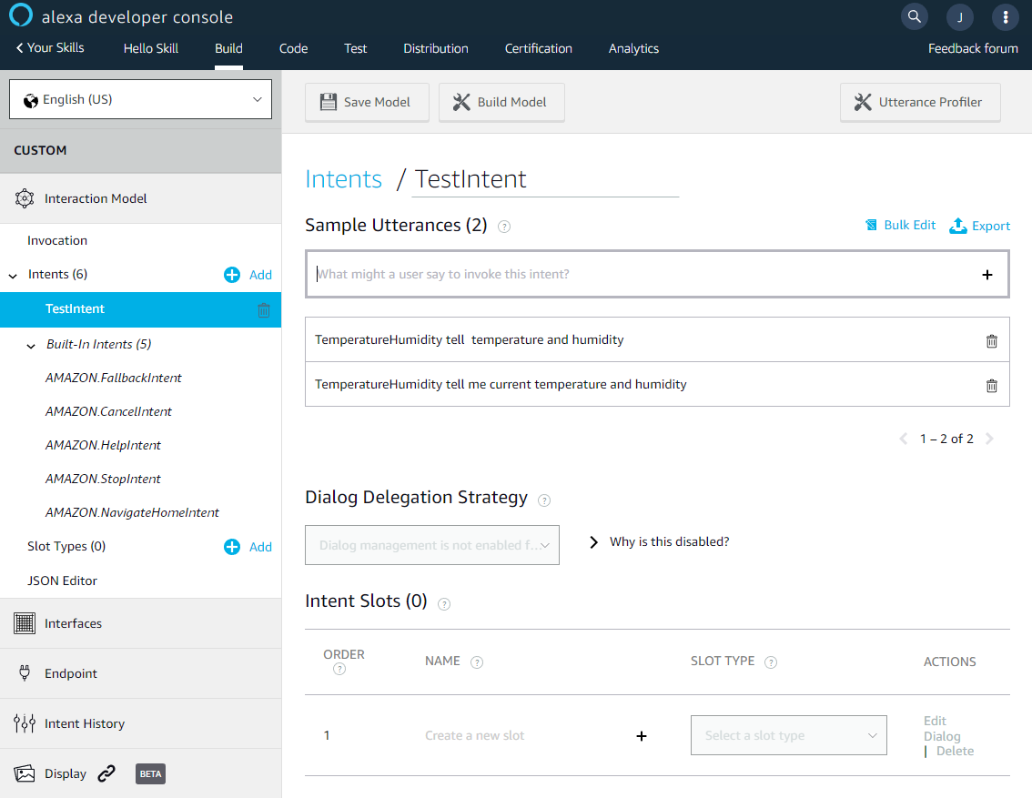
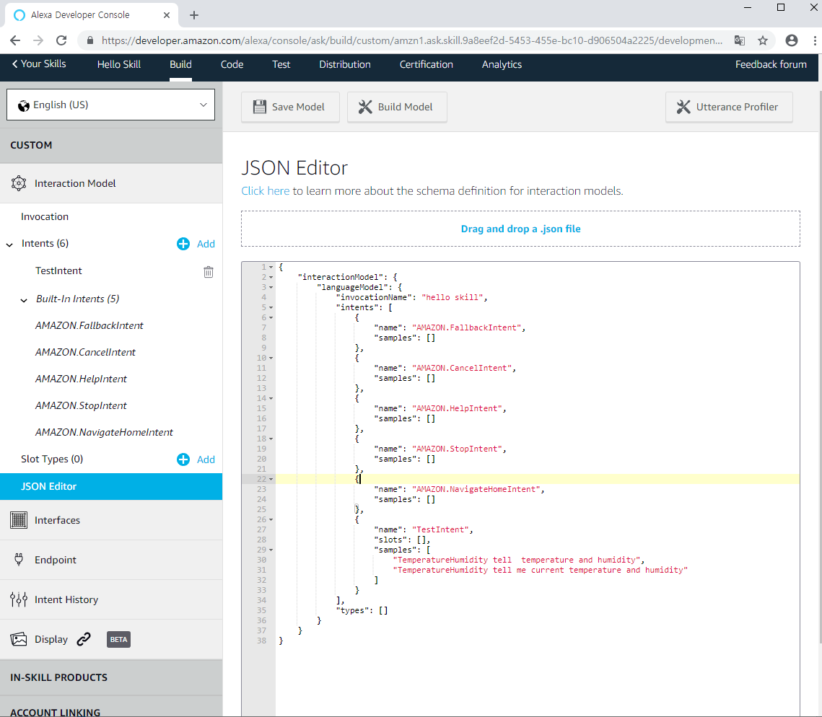
Skill Add

Slide 20
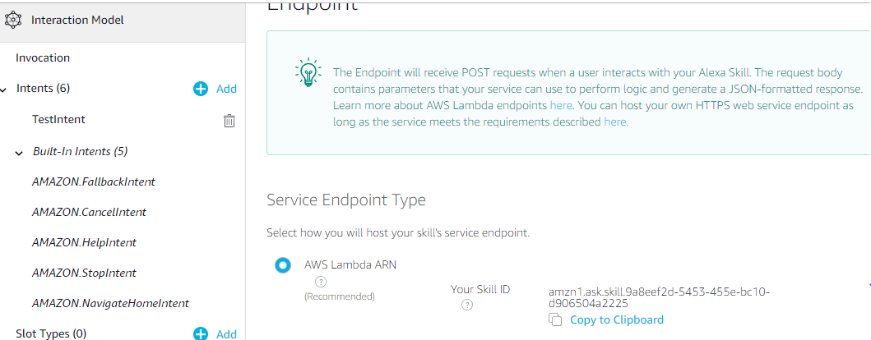
Skill Add

Slide 21
Skill Add

Slide 22
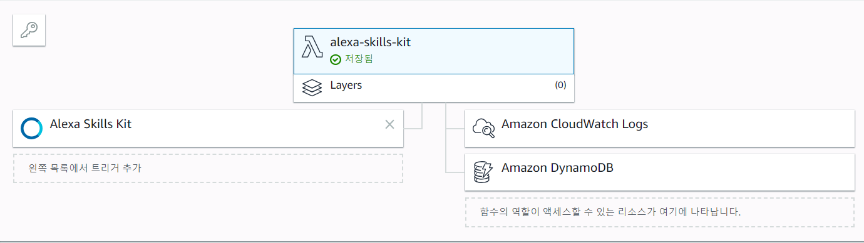
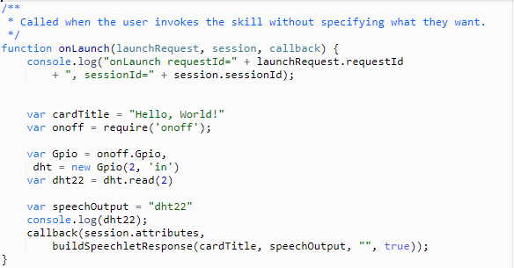
Skill Add

Slide 23
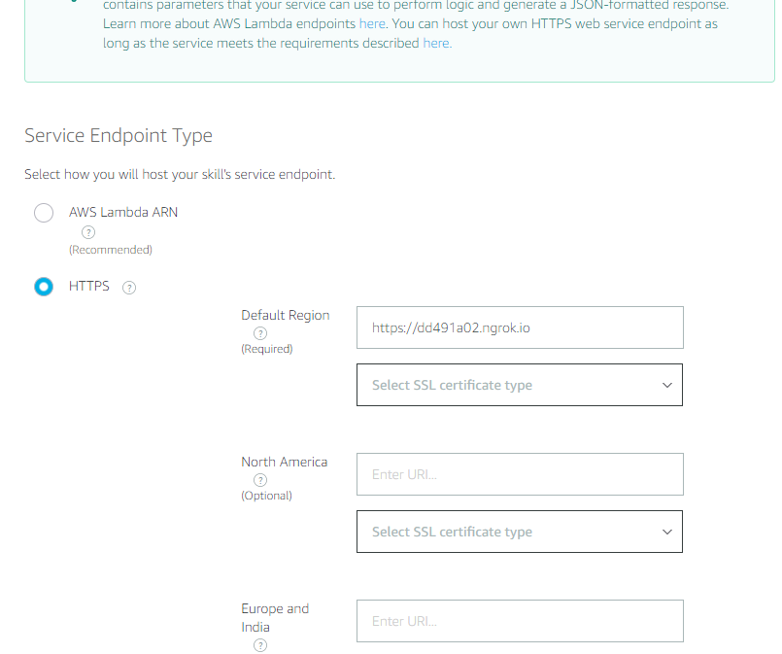
Skill Add
HTTPS를 사용하는 방식으로
스킬을 추가 해보았습니다.
이 때 필요한 것은 웹 프레임워크 flask와
로컬서버를 외부에 연결되도록 포워딩 하는 터널 프로그램 ngrock입니다.
라즈베리파이에서 코딩이 가능하며 핀 값을 읽어 올 수 있습니다.
단점으로는 코드를 바꿀 때마다 https값을 다시 설정해줘야 된다는 점입니다.

Slide 24
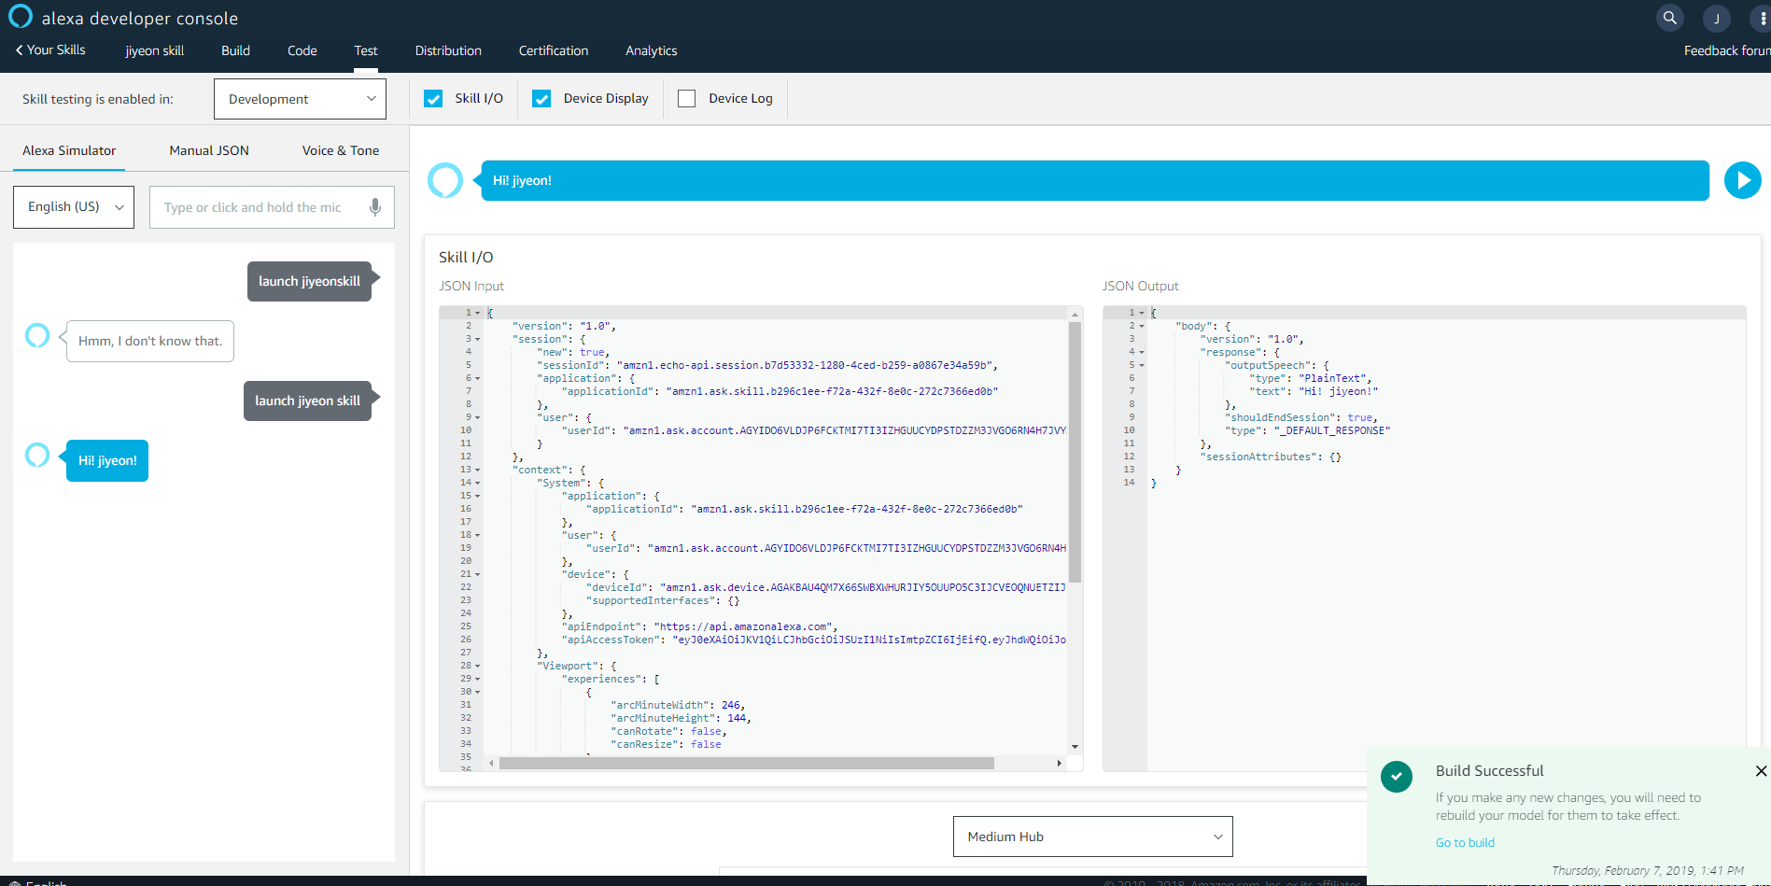
Skill Add

Slide 25
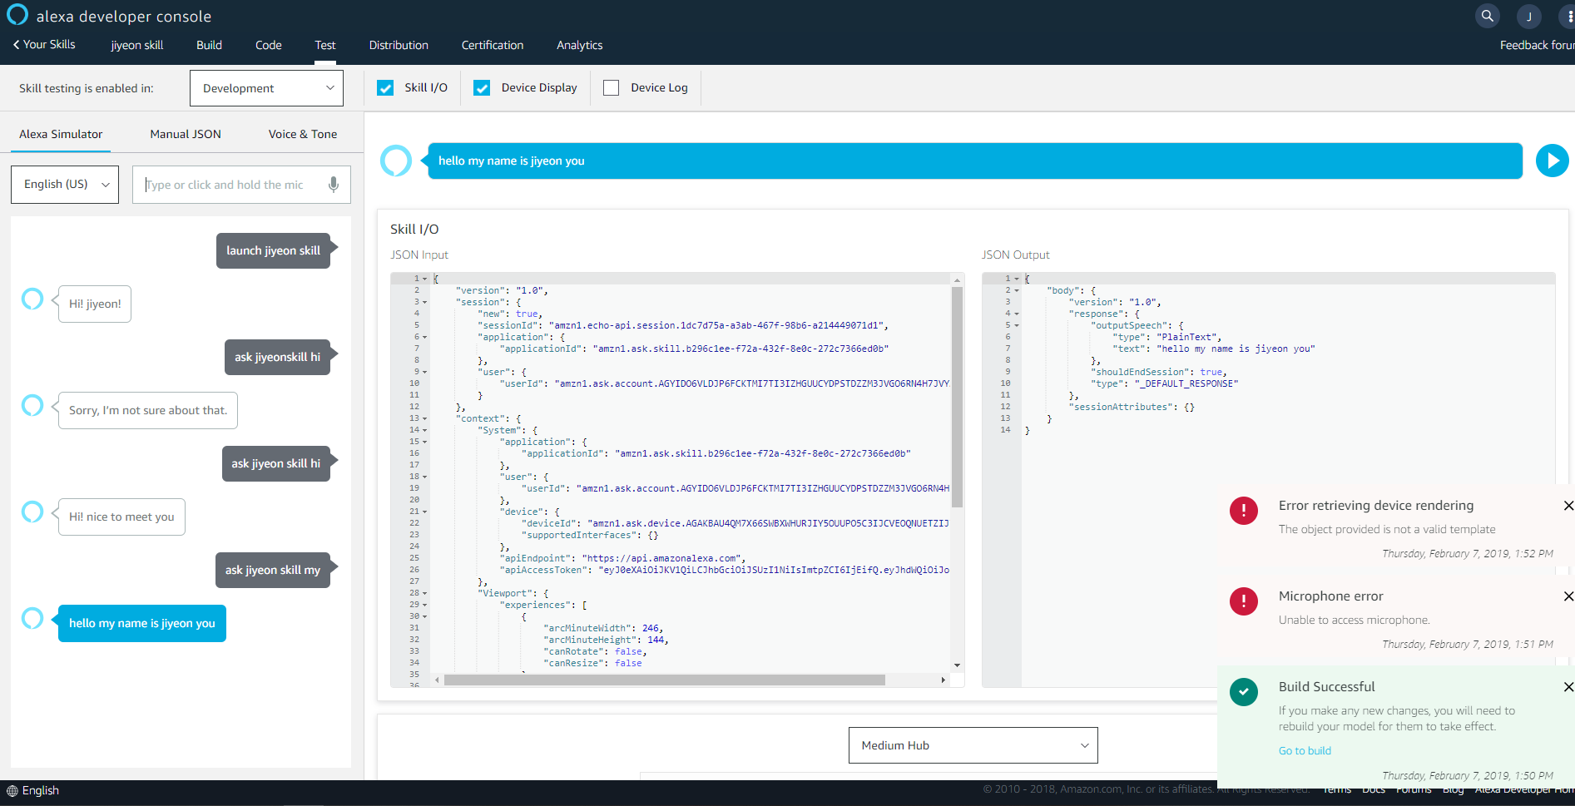
Skill Add

Slide 26
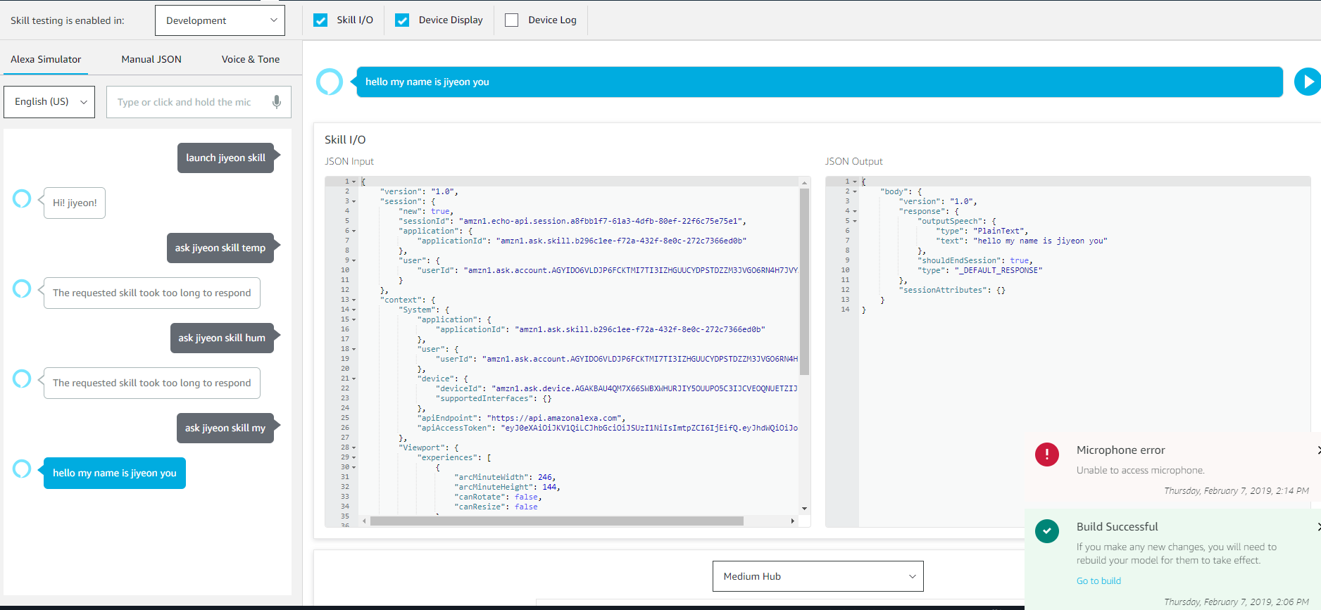
Skill Add

Slide 27
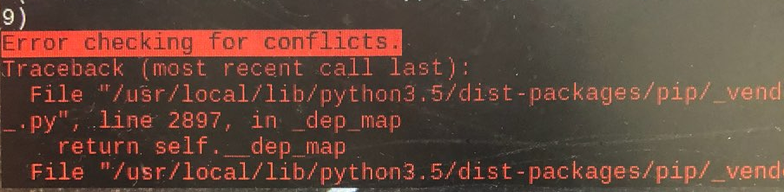
Skill Add
Flask-ask 설치 도중 충돌 현상이 발생하였습니다.
$ sudo pip install virtualenv //가상 환경 생성
$ virtualenv app //폴더 이름
$ sudo pip install flask
$ sudo pip install flask-ask

Slide 28
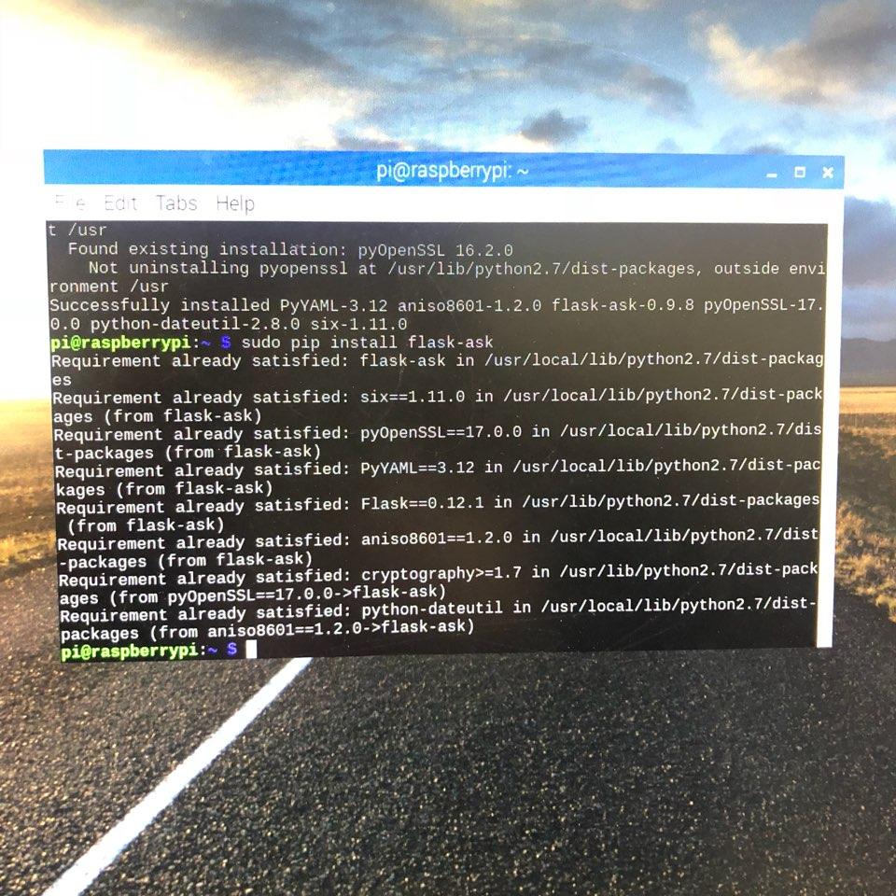
Skill Add

Slide 29
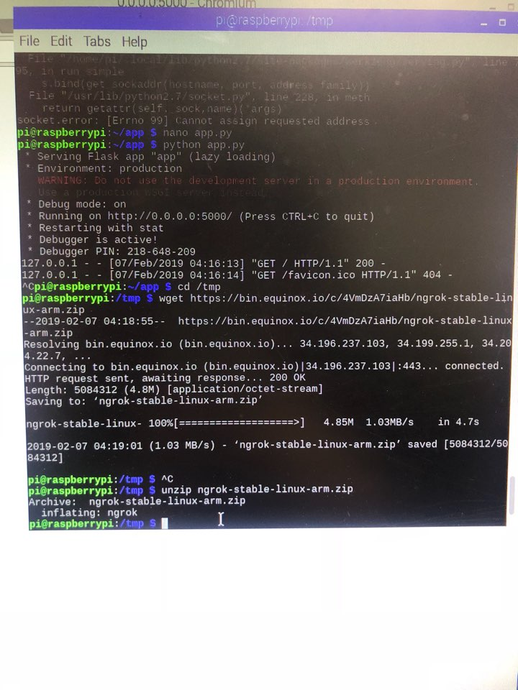
Skill Add

Slide 30
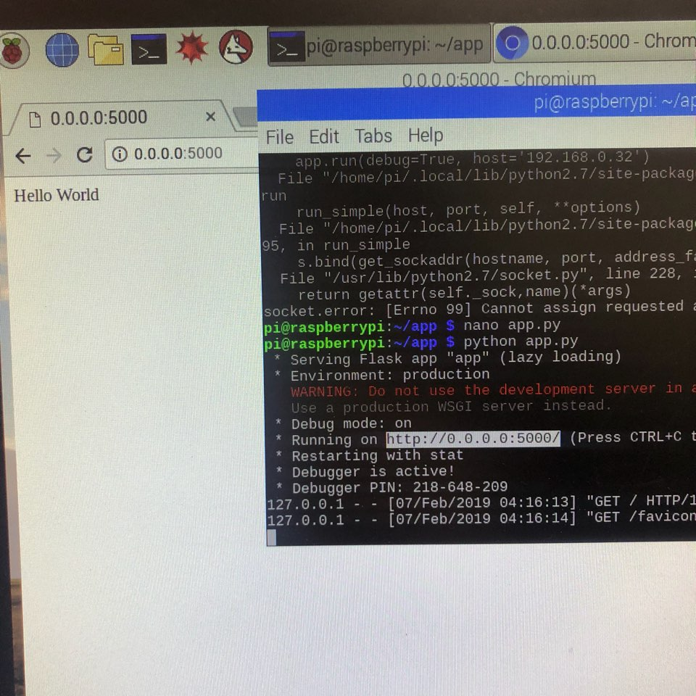
Skill Add
Flask만 사용
$Python app.py

Slide 31
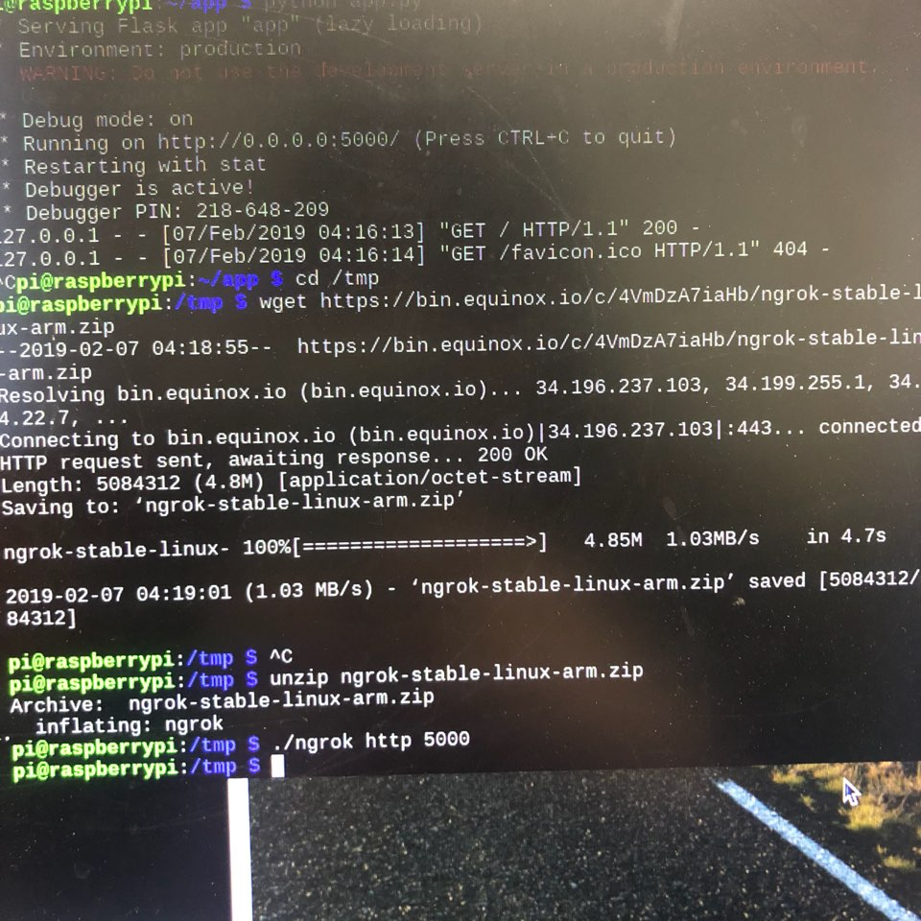
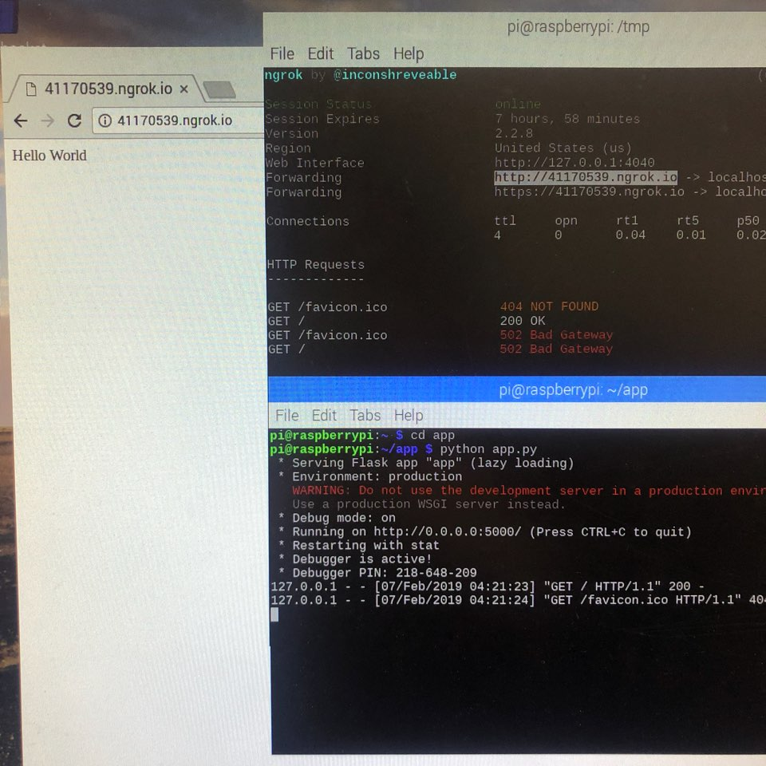
Skill Add
$Python app.py
동시에
$./ngrok http 5000

Slide 32
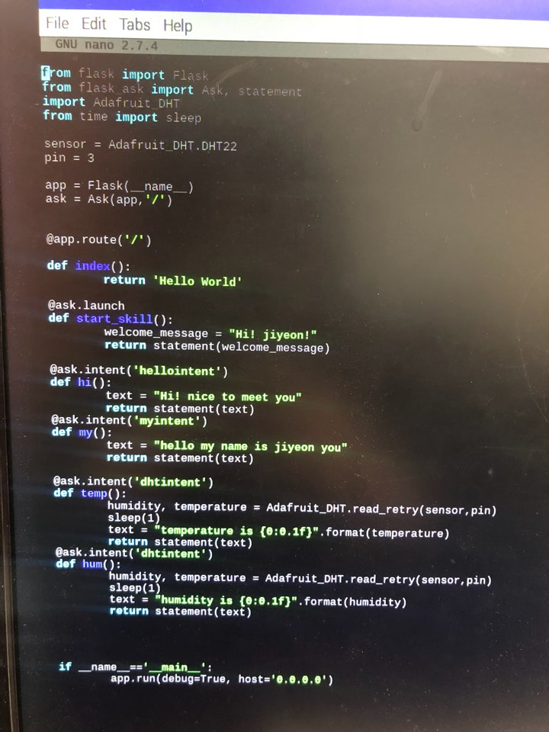
Skill Add

Slide 33
감사합니다

